Slide 1
SimPy 기반 공정 스케줄링과 What-if 분석
화장품 배합 공정의 납기 지연 최소화 — 제품 카탈로그, 휴리스틱, ILP, DRL
제조 데이터 분석과 최적화
김건우(2026254022)
Notes:
안녕하세요. 화장품 OEM 반제품 배합 공정의 Job Shop Scheduling 문제를 SimPy 시뮬레이션으로 다루고, 휴리스틱·ILP·강화학습을 비교한 뒤, 새 제품과 새 라인이 들어왔을 때의 영향을 What-if로 검증한 프로젝트입니다. 실제 생산 로그를 직접 전처리했고, 특히 제품을 고정 레시피로, 주문을 가변 수요로 보는 제품 카탈로그 관점으로 모델을 세운 점을 중심으로 말씀드리겠습니다.

Slide 2
발표 목표 & 실행 환경
• 목표: 실데이터 기반 '납기 지연(Tardiness)' 최소화 스케줄 탐색
• 방법: SimPy 시뮬레이션 중심 + 휴리스틱·ILP·DRL 비교
• 관점: 제품(품목)=고정 레시피, 주문(지시)=가변 수요 → 일반화
• 적용: 새 제품 / 새 라인 투입 영향을 스케줄링으로 사전 검증(What-if)
• 순서: 문제정의 → 전처리 → 라인독점 모델 → 제품 카탈로그 → 4기법 → What-if
• 실행 환경 (재현성)
– Windows 11 · Python 3.9(conda: ai) · GPU NVIDIA RTX 4060 Ti · CUDA 11.8
– SimPy 4.1.2 · PuLP 3.3.1(CBC) · SB3/sb3-contrib 2.7.1 · PyTorch 2.7.1+cu118
Notes:
발표 목표는 실데이터에서 출발해 납기 지연을 최소화하는 일정을 찾고, 어떤 방법이 언제 유리한지 비교하는 것입니다. 방법의 중심은 과제 요구사항인 SimPy이고, 최적화와 강화학습을 더했습니다. 핵심 관점은 '제품은 고정된 레시피이고 주문은 계속 바뀌는 수요'라는 것입니다. 주문 번호는 매번 새로 생기지만 제품 레시피는 안정적이므로 제품 단위로 모델을 세워야 일반적이고 재현 가능합니다. 실행 환경은 Windows 11, Python 3.9 conda 환경이며, 강화학습은 RTX 4060 Ti GPU와 CUDA 11.8 PyTorch로 학습했습니다. 시뮬레이션은 SimPy, 최적화는 PuLP의 CBC 솔버, 강화학습은 stable-baselines3와 sb3-contrib를 사용했습니다.

Slide 3
1. 문제 정의 — 배합 공정 JSSP
• 실데이터: 공정작업.csv (1,757행) — 화장품 반제품 배합 로그
– 지시번호=주문(Job), 설비=자원, 충전투입일=납기일
– 공정 흐름: 용해(C02) → 믹싱(C03), 같은 설비 재방문(재순환)
• 대상: 공장1, 2026년 6월 납기분 — 31개 주문 / 10개 제품 / 8개 라인
• 목표함수: 총지연 ΣTⱼ 최소화 (Tⱼ = max(0, 완료시각 − 납기))
Notes:
문제는 화장품 반제품 배합 공정의 Job Shop Scheduling입니다. 생산 로그 1757행에서, 지시번호가 주문, 설비가 자원, 충전투입일이 납기일입니다. 용해조에서 녹이고 믹서에서 섞는 흐름이며 같은 설비를 다시 쓰는 재순환이 있습니다. 데이터가 크므로 공장1의 6월 납기분 31개 주문으로 좁혔고, 이는 10개 제품으로 구성됩니다. 목표는 납기를 넘긴 시간의 합, 총지연 최소화입니다. 현장에서 중요한 건 빨리 끝내는 것보다 납기를 지키는 것이기 때문입니다.

Slide 4
2. 작업 과정 — 파이프라인
• ① 전처리(Proc_Preprocess): CSV → 제품 카탈로그 + 주문 인스턴스
• ② 스케줄러(Proc_Simpy): SimPy로 일정 생성 (FIFO/SPT/LPT/EDD)
• ③ 평가(Proc_Tardiness): 납기일을 분으로 변환 → 지연 계산
• ④ 벤치마크(Proc_ILP): 수리최적화로 '이론상 최선' (EDD warm-start 보강)
• ⑤ 학습(Proc_DRL): MaskablePPO 강화학습 (GPU)
• ⑥ 적용(Proc_WhatIf) + 시각화(Proc_Viz) + 통합(main)
• → 8개 모듈 전부 직접 구현, 단계마다 교차검증하며 빌드
Notes:
작업은 6단계 파이프라인입니다. 원본 CSV를 제품 카탈로그와 주문 인스턴스로 전처리하고, SimPy로 일정을 만든 뒤 납기 지연을 계산합니다. ILP로 이론상 최선을 구해 벤치마크하고, 강화학습으로도 풀었습니다. 마지막에 What-if와 시각화를 붙였습니다. 이 8개 모듈을 직접 한 단계씩 구현하고, 각 단계마다 결과를 다른 방법으로 교차검증했습니다.

Slide 5
3. 전처리 — 데이터 품질 버그 발견·수정
• 가공시간: 작업방법 '30분 교반'과 99.2% 일치 검증 후 채택
• 연속 동일설비 합산 → operation, 재순환 보존
• 발견한 버그: 충전투입일만 다른 '중복 행' 다수
– 그대로 합산 시 가공시간 최대 53% 과대계상
– 납기=주문 단위 속성 → 먼저 분리 후 중복제거로 정정
• → 결과(makespan·KPI)가 실제로 달라짐 = '데이터가 결과를 바꾼다'
Notes:
전처리에서 가장 중요한 발견입니다. 내용은 같은데 충전투입일만 다른 중복 행이 많았습니다. 모르고 합산하면 가공시간이 최대 53% 부풀려졌습니다. 납기는 주문마다 하나여야 하므로 먼저 분리해 확정한 뒤 중복을 제거했습니다. 이 정정으로 makespan과 KPI가 실제로 바뀌었고, 데이터 품질이 결과를 좌우함을 직접 확인했습니다.

Slide 6
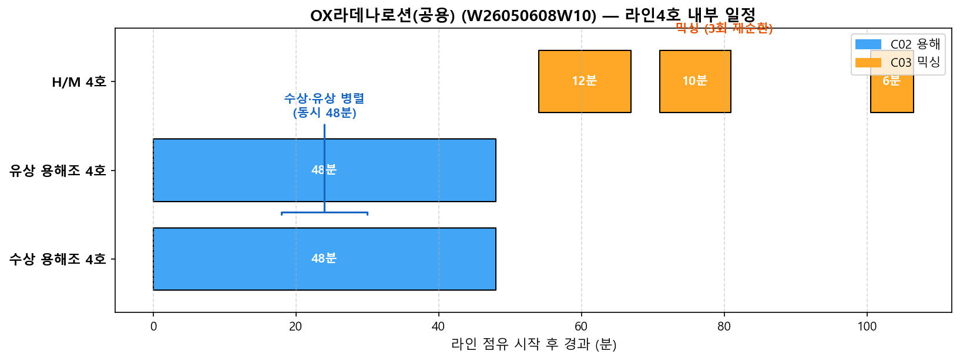
4. 도메인 모델 — 라인 독점 + 수상/유상 병렬
한 품목의 라인 점유: 수상∥유상 용해(병렬 48분) → 믹싱(재순환 3회), 점유 107분
Notes:
두 번째 핵심은 도메인 모델링입니다. 현장 확인 결과 같은 호 번호 설비는 한 라인이고, 한 주문이 그 라인을 통째로 점유합니다. 다른 주문은 그 라인이 빌 때까지 기다립니다. 단, 한 주문 안에서는 수상 용해조와 유상 용해조가 동시에 돌아갑니다. 이 그림이 한 품목의 라인 점유인데, 수상·유상이 0분부터 48분까지 나란히 병렬로 돌고, 둘 다 끝난 뒤 믹싱이 세 번 이어집니다. 즉 라인은 주문 사이엔 독점, 주문 안에선 병렬입니다. 이렇게 모델링하니 makespan이 설비별 단순 모델보다 현실적으로 커졌습니다.

Slide 7
5. 제품 카탈로그 — 제품=레시피, 주문=수요
• 주문(지시)은 계속 생성되는 가변 수요 → 제품(품목)을 고정 단위로
• 공장1·6월: 31개 주문 → 10개 제품
• 제품별 표준 레시피 = 라인 + 점유시간(중앙값 대표 주문)
– OX라데나로션→라인4호(126분), V라벤더로션→라인5호(162분)
– V드라이로션→라인5·7호, OX헤어젤→라인4호(94분) 등
• 신제품 도입 = 새 레시피 추가 → What-if로 즉시 평가 (제안서 부합)
Notes:
세 번째는 제품 카탈로그 관점입니다. 주문 번호는 매번 새로 생기는 일시적 존재이므로, 분석을 주문에 고정하면 일반화가 안 됩니다. 그래서 안정적인 제품을 단위로 삼았습니다. 공장1 6월의 31개 주문은 10개 제품으로 묶이고, 각 제품은 고정된 라인과 표준 점유시간을 갖습니다. 같은 제품 주문은 그 제품의 표준 레시피로 스케줄합니다. 이렇게 하면 신제품 도입은 새 레시피를 추가하는 것으로 깔끔히 표현되고, 제안서의 신제품 시뮬레이션 목표와도 맞습니다.

Slide 8
6. 스케줄링 4기법
• 휴리스틱 (SimPy 디스패칭): FIFO·SPT·LPT·EDD
• ILP (수리최적화): 총지연 직접 최소화 + EDD warm-start로 보강
• DRL (MaskablePPO): op 선택 + action masking으로 유효성 보장, GPU 학습
– 공통 평가지표: 총지연 / 지연 주문 수 / makespan
Notes:
스케줄링은 네 가지입니다. 휴리스틱은 SimPy 안에서 우선순위 규칙으로 일정을 만들고, ILP는 총지연을 수식으로 최소화하되 어려운 경우 EDD 해를 시작점으로 보강했습니다. DRL은 강화학습 에이전트가 다음 공정을 고르되 action masking으로 항상 유효한 일정을 만들도록 했고, GPU로 학습했습니다. 셋을 같은 지표로 비교했습니다.

Slide 9
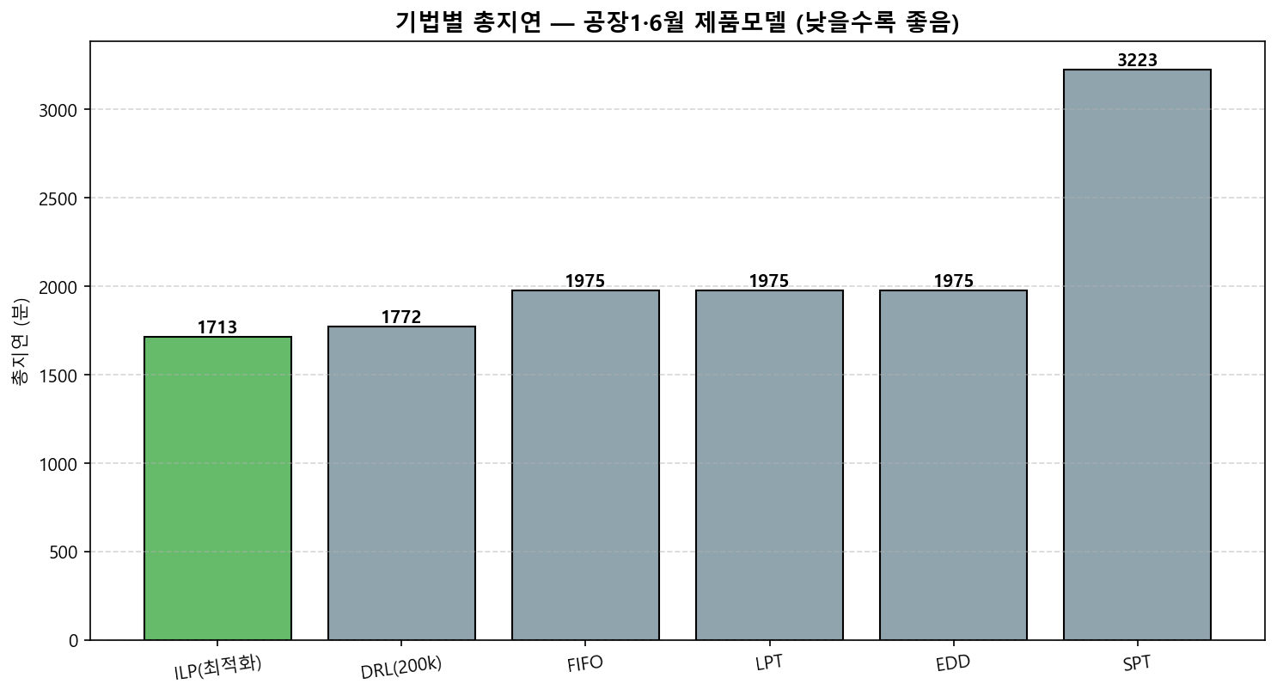
7. 결과 — 기법별 총지연 비교
ILP 1713 < DRL 1772 < FIFO/EDD/LPT 1975 < SPT 3223
Notes:
결과입니다. 가장 단순한 SPT가 3223으로 최악이고, FIFO·EDD·LPT가 1975로 비슷합니다. 최적화인 ILP가 1713으로 가장 낮아 휴리스틱 대비 약 13% 개선합니다. 강화학습 DRL은 1772로 ILP에 근접하며 휴리스틱을 모두 능가합니다. 즉 최적화가 최선이고, 학습 기반도 충분히 경쟁력 있다는 깔끔한 결과입니다.

Slide 10
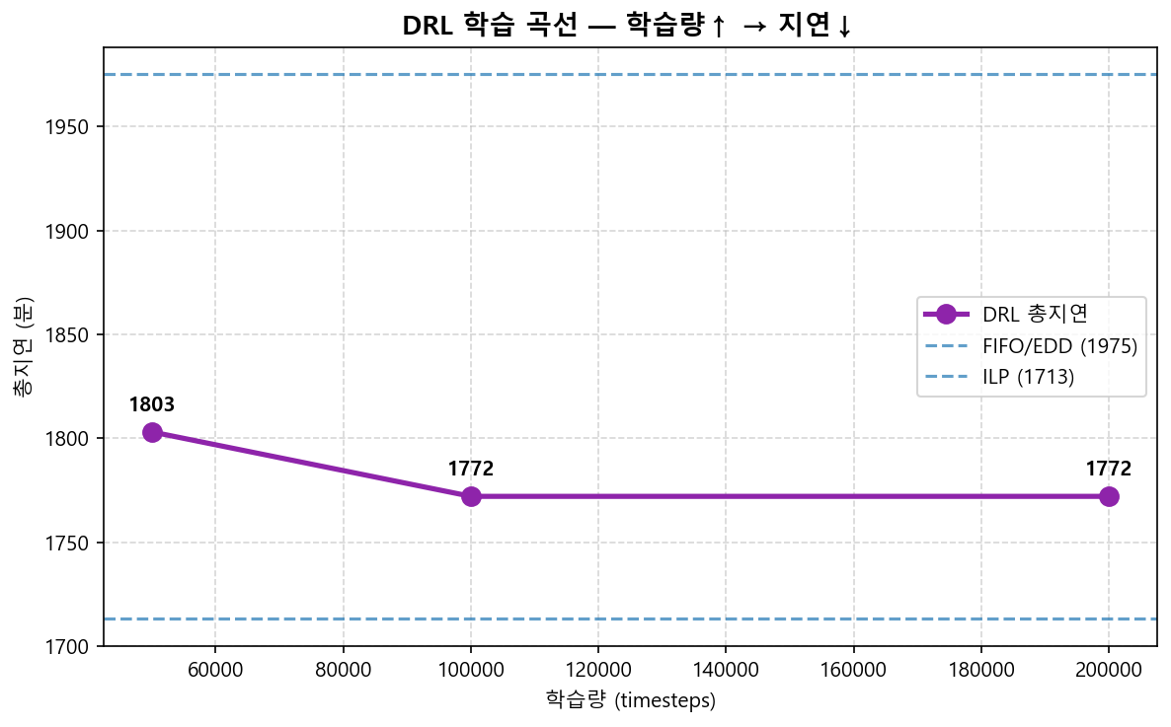
8. DRL 학습 곡선
학습량↑ → 지연↓, 휴리스틱(1975)을 넘어 ILP(1713)에 근접
Notes:
DRL 학습곡선입니다. 학습량을 늘릴수록 총지연이 1803에서 1772로 줄어, 휴리스틱 기준선을 넘어 ILP 기준선에 가까워집니다. 강화학습이 학습을 통해 단순 규칙보다 나은 정책을 스스로 찾아낸다는 것을 보여줍니다. 다만 증명된 최적해인 ILP에는 약간 못 미치는데, 이는 조합 최적화에서 학습 기반이 더 많은 학습을 필요로 함을 뜻합니다.

Slide 11
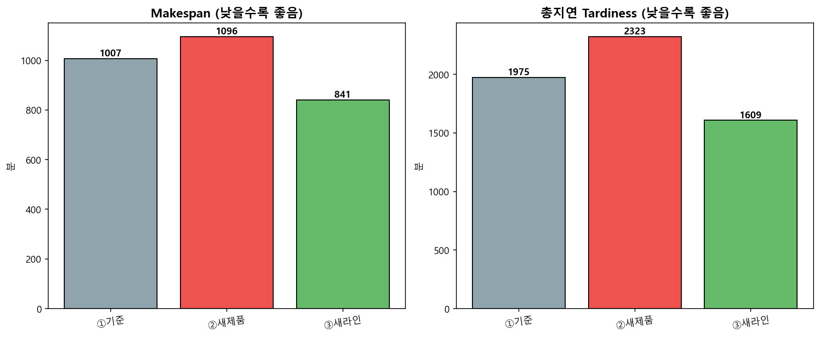
9. What-if — 새 제품 / 새 라인
기준 1975 → +새 제품 2323(악화) → +새 라인 1609(개선, −19%)
Notes:
마지막 적용 사례입니다. 새 제품 주문이 들어오거나 새 라인을 투입했을 때를 스케줄링으로 미리 봤습니다. 회색 기준 대비 빨간 새 제품은 makespan과 지연이 모두 올라 일정을 압박하고, 초록 새 라인은 둘 다 내려가 총지연이 약 19% 줄었습니다. 이렇게 새 주문의 납기 리스크와 라인 증설 효과를 투자 전에 정량적으로 판단할 수 있습니다.

Slide 12
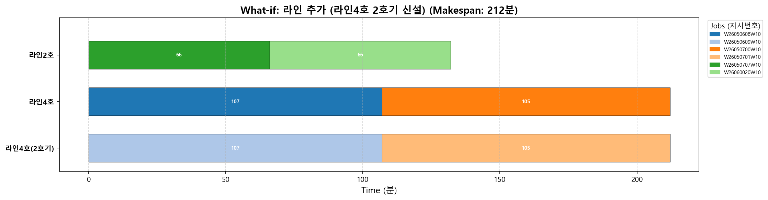
9-1. What-if 간트 — 라인 추가
제품 3종(6주문) 기준 → 라인4호 2호기 신설 → 4주문이 2+2로 분산, makespan 424→212분(−50%)
Notes:
What-if를 간트로 자세히 보겠습니다. 보기 쉽게 제품 3종, 주문 6건만 골랐습니다. 기준에서는 라인4호에 헤어젤과 라데나로션 4개 주문이 줄지어 424분이 걸립니다. 여기에 라인4호 2호기를 신설하면, 4개 주문이 두 라인에 2개씩 나뉘어 동시에 돌아가 makespan이 212분으로 절반이 됩니다. 라인 증설 효과가 일정에서 바로 보입니다.

Slide 13
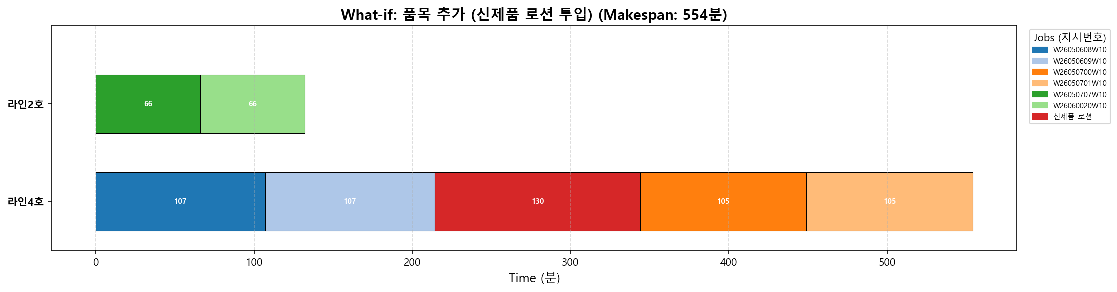
9-2. What-if 간트 — 품목 추가
신제품 로션(라인4호, 130분) 투입 → 라인4호 부하 증가, makespan 424→554분(+31%)
Notes:
반대로 신제품을 도입하면 어떻게 될까요. 라인4호를 쓰는 신제품 로션 한 건을 추가하면, 가뜩이나 붐비는 라인4호에 일이 더 쌓여 makespan이 424분에서 554분으로 31% 늘어납니다. 즉 이 주문을 받으면 납기 압박이 커진다는 걸 미리 알 수 있고, 그렇다면 라인 증설이 필요한지까지 같은 도구로 판단할 수 있습니다.

Slide 14
10. 핵심 인사이트
• ① 데이터 품질이 결과를 바꾼다 — 중복 정정으로 가공시간 −53%
• ② 도메인 제약이 결과를 바꾼다 — 라인 독점·병렬 용해 반영
• ③ 제품=레시피 관점으로 모델을 일반화 (주문은 가변 수요)
• ④ 최적화 우위 — ILP가 휴리스틱 대비 −13%, DRL은 ILP에 근접
• ⑤ What-if로 새 제품·새 라인 투자 결정을 사전 정량화
Notes:
정리하면 다섯 가지입니다. 첫째 데이터 품질, 둘째 라인 독점과 병렬 용해 같은 도메인 제약이 결과를 바꿉니다. 셋째 제품을 레시피로 보는 관점으로 모델을 일반화했습니다. 넷째 최적화 ILP가 휴리스틱보다 13% 낫고 DRL이 그에 근접합니다. 다섯째 What-if로 새 제품과 새 라인 결정을 미리 수치로 판단할 수 있었습니다.

Slide 15
11. 본인 기여 & 한계
• 본인 기여
– 도메인 교정(호=라인 독점, 수상/유상 병렬, 납기=충전투입일)
– 전처리 직접 구현 + 데이터 중복 버그 발견·수정
– 제품 카탈로그 설계, ILP 수치 취약성(Big-M·warm-start) 직접 디버깅
– DRL 보상설계·학습량 실험 직접 수행·해석
• 한계
– 납기의 분 변환은 모델링 가정(minutes_per_day)
– 제품 표준 레시피는 대표값(중앙값) — 주문별 배치 변동은 추상화
– 데이터에 저장조/시험/충전 없음 → 반제품 배합 JSSP로 범위 축소
Notes:
제가 직접 기여한 부분입니다. 호가 독점 라인이고 수상·유상이 병렬이라는 도메인 교정, 전처리 직접 구현과 버그 수정, 제품 카탈로그 설계, ILP의 큰 수 상수와 warm-start 문제를 직접 디버깅한 점, DRL 보상 설계와 학습량 실험을 직접 수행·해석한 점입니다. 한계로는 납기의 분 변환 가정, 제품 표준 레시피를 대표값으로 둔 점, 그리고 데이터에 저장조·시험·충전 공정이 없어 반제품 배합으로 범위를 축소한 점을 보고서에 명시했습니다.

Slide 16
결론
• 실데이터 전처리(버그 수정) → 라인독점·병렬 모델 → 제품 카탈로그 → 4기법 → What-if
• ILP가 최선(1713), DRL이 근접(1772), 휴리스틱(1975) 능가
• 새 제품·새 라인 투입 영향을 스케줄링으로 정량 검증
• → 데이터·도메인·제품 관점을 함께 봐야 현실적 스케줄링이 된다
• 감사합니다.
Notes:
결론입니다. 실데이터를 직접 전처리해 버그를 잡고, 라인 독점과 병렬 용해를 반영하고, 제품 카탈로그로 일반화한 뒤 SimPy로 네 기법을 비교했습니다. 최적화가 최선이고 강화학습이 근접했으며, 새 제품과 새 라인의 영향을 미리 정량화할 수 있었습니다. 데이터 품질과 도메인 제약과 제품 관점을 함께 고려해야 현실에 쓸 수 있는 스케줄링이 된다는 것이 이 프로젝트의 메시지입니다. 이상 마치겠습니다. 감사합니다.

